Slide 1
Полимеразная цепная реакция
Выполнила Модженова Мария, 9б
Руководитель: Шалимова Елена Георгиевна
Рецензент: Кудряшова Елена Евгеньевна

Slide 2
Актуальность
Реакция ПЦР облегчает и позволяет быстрее проводить некоторые реакции с молекулами ДНК, является способом определения многих инфекционных заболеваний.

Slide 3
Цели и задачи
Цель - знать механизм полимеразной цепной реакции и ее использование, работая с источниками. Наиболее информативный источник - методическое пособие В. В. Зориной.
Задачи - подробно изучить этот механизм.

Slide 4
Структура
Глава 1 - как появился метод
Глава 2 - рассмотрение процессов в ПЦР
Глава 3 - практическое применение

Slide 5
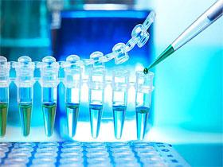
Что такое ПЦР ?
ПЦР(полимеразная цепная реакция) - способ копирования отдельных фрагментов ДНК в пробе.

Slide 6
Как был открыт метод ПЦР
В 1953 году Уотсон и Крик открыли последовательность оснований и вторичную структуру ДНК. В 1965 году Артур Корнберг открыл ДНК полимеразу. Taq-полимераза впервые была открыта Томасом Броком и Хадсоном Фризом в 1976 году. И уже в 1983 году Кэри Мюллис открыл сам метод ПЦР.

Slide 7
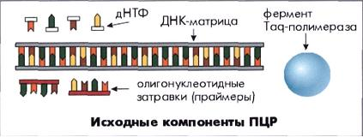
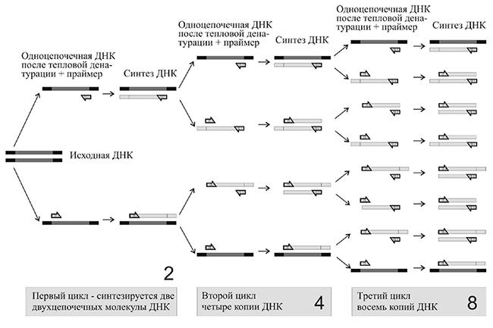
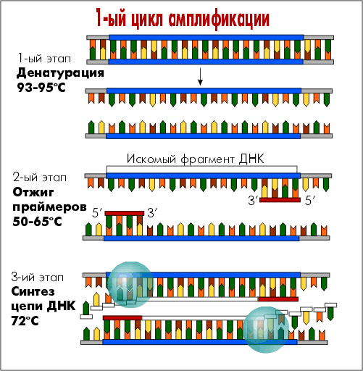
Процессы в пробирках

Slide 8
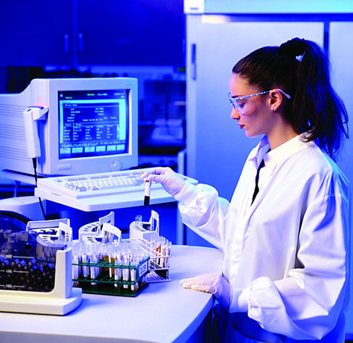
Практическое применение ПЦР
ветеринария
определение инфекций
судебная медицина
определение ГМО в пищевых продуктах

Slide 9
Заключение
Мой реферат отвечает на вопросы: кто изобрел этот метод? что происходит на микробиологическом уровне во время проведения реакции? где ее можно применять?
На основе этого реферата можно кратко изучить этот метод, чтобы иметь представление о том, что это такое.

